Slide 1
MODUL KULIAH 10 Ekstraksi Fitur Bentuk
Nana Ramadijanti, Ahmad Basuki, Hero Yudho Martono

Slide 2
Materi Kuliah
Fitur Bentuk
Deteksi Tepi
Histogram Proyeksi
Histogram Sudut

Slide 3
Fitur Bentuk
Fitur Bentuk adalah fitur dasar dalam visual content pada citra. Dimana setiap obyek citra dapat dibedakan berdasarkan bentuk dari obyek tersebut
Bentuk dasar dalam geometri adalah bujursangkar, persegi panjang, segitiga, lingkaran dan ellips. Tetapi bentuk pada citra jarang sekali menggunakan bentuk dasar.
Fitur bentuk dapat diperoleh dengan :
Deteksi Tepi
Histogram Proyeksi
Histogram Sudut

Slide 4

Fitur Bentuk
Persoalan dalam fitur bentuk ini adalah bagaimana mendapatkan vector yang membedakan bentuk-bentuk obyek dari citra.

Slide 5
Deteksi Tepi
Dapatkan tepi citra menggunakan deteksi tepi,
Tentukan skala (panjang) fitur, misalkan citra ukuran 300 x 200 menjadi 30 x 20 maka setiak 10 x 10 menjadi 1 nilai biner.
Setiap sel (sx, sy) akan bernilai 1 bila ada garis tepi dan akan bernilai 0 bila tidak ada garis tepi.

Slide 6
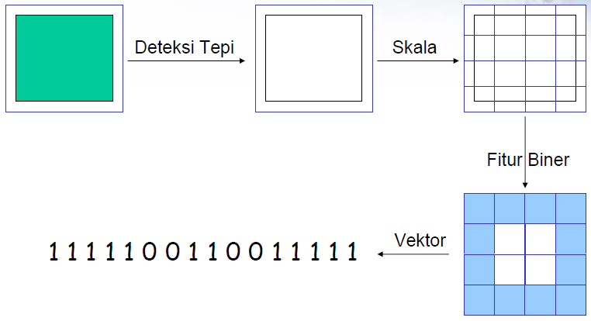
Deteksi Tepi

Slide 7
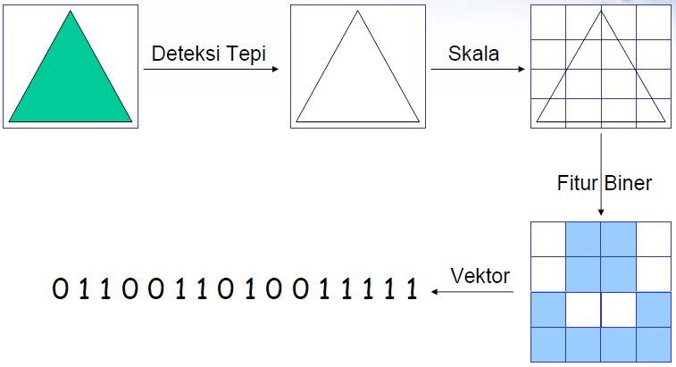
Deteksi Tepi

Slide 8
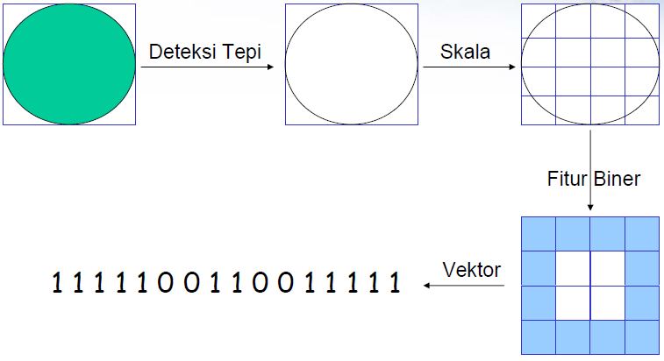
Deteksi Tepi

Slide 9
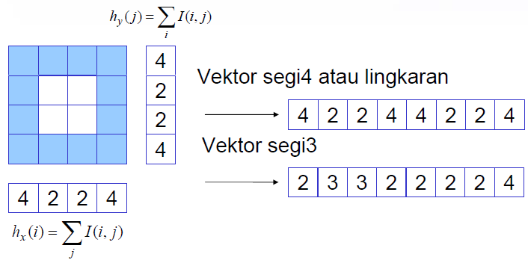
Histogram Proyeksi
Histogram proyeksi menyatakan jumlah piksel per baris dan per kolom

Slide 10
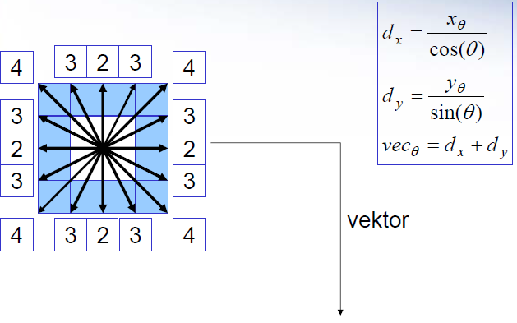
Histogram Sudut

Slide 11
Fitur Obyek Biner
No | Fitur | Formula | Kegunaan
1 | Area |  | Untuk mendapatkan ukuran obyek
2 | Center of Area |  | Untuk mendapatkan koord. titik tengah obyek
3 | Axis of Least Second Moment | Dalam satuan radian, konversi ke derajat =Theta/Phi x 180 derajar | Untuk mendapatkan sudut orientasi obyek

Slide 12
Fitur Obyek Biner
No | Fitur | Formula | Kegunaan
4 | Perimeter | Menghitung piksel ‘1’ yang tetangga sekitarnya ‘0’ | Memberikan informasi lokasi dari obyek dan bentuk dari obyek
5 | Thinnes |  | Untuk mengetahui kebulatan sebuah obyek (T=1, untuk obyek lingkaran)
6 | Irregularity | 1/T | Untuk mengetahui cabang dari obyek
7 | Aspect Ratio |  | Untuk mengetahui penyebaran obyek ke sumbu horizontal / vertical. Jika semakin besar = sebagian besar obyek menyebar horisontal
8 | Euler Number | Nilai Euler = Jumlah obyek– Jumlah lubang | Nomer Euler menunjukkan banyaknya obyek kurva tertutup / lubang

Slide 13
Vektor Fitur
Vektor fitur merepresentasikan citra atau bagian dari citra.
Vektor fitur adalah n-dimensi vector that contains sekumpulan nilai dimana setiap nilai merepresentarikan fitur tertentu.
Vektor dapat dipakai untuk mengklasifikasikan obyek, atau memberikan informasi dari obyek.

Slide 14
Vektor Fitur
Perhatikan ilustrasi masalah berikut :
Misalkan dibutuhkan robot gripper yang akan mengambil bagian-bagian dari garis dan menempatkannya di kotak (kotak A dan kotak B sesuai bentuk obyek)
1) Dimana obyek A
2) Apa tike obyek B

Slide 15
Vektor Fitur
Untuk menyatkan dimana obyek:
Gunakan area dan titik tengah obyek, didefinisikan menjadi (r,c).
Untuk menyatakan jenis obyek:
Gunakan perimeter obyek
Sehingga vector fitur nya menjad: [area, r, c, perimeter]

Slide 16
Pengukuran Distance & Similarity
Vektor fitur merepresentasikan obyek dan akan digunakan untuk mengklasifikasikan
Untuk melakukan klasifikasi, dibutuhkan 2 vector fitur
2 metode utama – difference dan similarity
Dua vector yang dekat akan mempunyai nilai difference kecil dan similarity besar

Slide 17
Pengukuran Jarak
Jarak diukur dalam n-dimensi ruang fitur semakin besar jarak semakin besar nilai difference nya
Beberapa pengukuran :
Euclidean distance
Range-normalized Euclidean distance
City block atau absolute value metric
Maximum value

Slide 18
Pengukuran Jarak
Rumus jarak dengan Euclidean :
R_{i} adalah range dari komponen ke i

Slide 19
Pengukuran Jarak
Perbedaan 5 pada bagian yang penting di komponen pertama, tetapi tidak penting pada komponen kedua
Permasalahan ini dapat diperbaiki menggunakan jarak Euclidean yang telah dinormalisasi (Range-normalized Euclidean distance)
R_{i} adalah range dari komponen ke i

Slide 20
Pengukuran Jarak
Pengukuran jarak yang lainnya disebut dengan city block atau absolute value metric, yang didefinisikan sebagai berikut :
Matrik ini lebih cepat dibandikngkan komputasi jarak Euclidean tetapi memberikan hasil yang mirip.

Slide 21
Pengukuran Jarak
Jarak city block juga dapat di normalisasi menjadi range-normalized city block distance metric, dengan R_{i} didefinisikan sebelumnya :

Slide 22
Pengukuran Jarak
Jarak akhir mengacu pada nilai maksimum matrik didefinisikan dengan :
Versi normalisasi :

Slide 23
Pengukuran Similarity
Matrik yang kedua digunakan untuk membandingan dua nilai vector fitur dan disebut dengan pengukuran similarity.
Bentuk yang umum digunakan untuk similarity adalah vektor inner product.
Menggunakan definisi vector A dan B, Vektor inner product sebagai berikut:
Pengukuran similarity menggunakan ranged normalized:
Alternatif lain, dilakukan normalisasi dengan membagi
masing2 komponen vector dengan magnitude vector :

Slide 24
Pengukuran Similarity
Pada saat memilih fitur untuk aplikasi citra di computer, factor yang paling penting adalah kehandalan fitur.
Fitur yang handal akan memberikan hasil yang konsisten pada seluruh aplikasi.
Contohnya, jika kita mengembangkan sistem untuk bekerja di bawah sembarang kondisi pencahayaan, kita tidak ingin menggunakan fitur yang berbeda mengikuti pencahayaannya.
Jenis kehandalan disebut juga dengan RST-invariance.
RST singkatan dari rotasi, ukuran dan translasi.
Fitur yang sangat handal adalah RST-invariant.
Jika citra dirotasi, If the image is rotated, dikecilkan, diperbesar atau ditranslasikan, nilai fitur tidak akan berubah.

Slide 25
Soal-Soal Latihan
Buatlah blok diagram proses rekognisi citra pengenalan angka menggunakan salah satu fitur biner di materi ini!

Slide 26
Terima Kasih

